Slide 1
逻辑代数基础
1. 逻辑变量与逻辑函数
2. 逻辑代数中的三种基本运算
3 逻辑函数的描述（即表示方法）
4 逻辑代数的基本公式和常用公式
5 逻辑函数的公式化简法
6 逻辑函数的两种标准形式
7 卡诺图化简
Notes:
*
英国数学家George Boole于1815年11月生于英格兰的林肯。由于家境贫寒，布尔不得不在协助养家的同时为自己能受教育而奋斗，16岁就开始任教以维持生活，20岁时对数学产生了浓厚的兴趣，开始广泛涉猎著名数学家牛顿、拉普拉斯、拉格朗日等人的数学名著，并写下了大量笔记。1847年，发表了著作《The Mathematical Analysis of Logic》，在这本书中，阐述了正式的逻辑学公理，建立了布尔代数（也称逻辑代数）。他的逻辑理论建立在两个逻辑值0、1和三个运算符与、或、非的基础上，这种简化的二值逻辑为计算机的二进制数、开关逻辑元件和逻辑电路的设计铺平了道路，并最终为计算机的发明奠定了数学基础。
1849年，他被任命位于爱尔兰科克的皇后学院的数学教授。1854年,他出版了《The Laws of Thought》,这是他最著名的著作。在这本书中布尔介绍了现在以他的名字命名的布尔代数。布尔撰写了微分方程和差分方程的课本,这些课本在英国一直使用到19世纪末。1864年，布尔死于肺炎。

Slide 2

3 逻辑函数的描述（即表示方法）
描述逻辑函数的方法有以下六种：
一、逻辑表达式（logic function）
用与、或、非等逻辑运算表示逻辑关系的代数式叫逻辑函数表达式或简称函数式。
例：Y=AB+ CD
二、真值表（truth table）
将输入变量所有的取值对应的输出值找出来，列成表格，即可得真值表。列真值表时，需注意以下几点：
（1）所有的输入的组合不可遗漏，也不可重复；输入组合最好按二进制数递增的顺序排列（完整性）。
（2）同一逻辑函数的真值表具有唯一性。
（3）真值表还可作为判断两函数是否相等的依据。

Slide 3
根据真值表建立逻辑函数
从真值表写出逻辑函数的一般方法：
1、找出真值表中使逻辑函数Y＝1的
那些输入变量取值的组合；
2、每组输入变量取值的组合对应一
个乘积项，其中取值为1的写入原
变量，取值为0的写入反变量；
3、将这些乘积项相或（加），即可
得逻辑函数式。

Slide 4
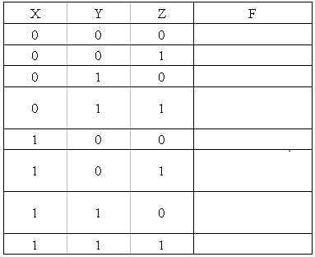
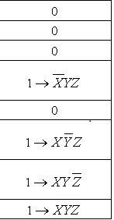

例2 有X、Y、Z三个输入变量，当其中两个或两个以上取值为1时，输出F为1；其余输入情况输出均为0。试写出描述此问题的逻辑函数表达式。
解：三个输入变量有2³=8种不同组合，根据已知条件可得真值表如 下：
0
0
0
1
由真值表可知，使F=1的输入变量组合有4个，所以F的与—或表达式为：
0
1
1
1

Slide 5
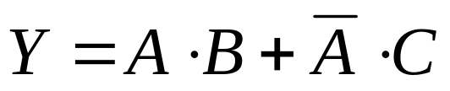
三、逻辑电路图(logic diagram)
用代表逻辑运算的逻辑门符号所构成的逻辑关系图形，叫逻辑电路图，简称逻辑图。
例：请画出 的逻辑电路图。
四、卡诺图(Karnaugh Map)
卡诺图是由表示逻辑变量所有取值组合的小方格所构成的平面图。（后述）
五、波形图（时序图）(waveform or timing diagram)
指各个逻辑变量的逻辑值随时间变化的规律图。
例：试画出举重裁判电路的波形图。

Slide 6
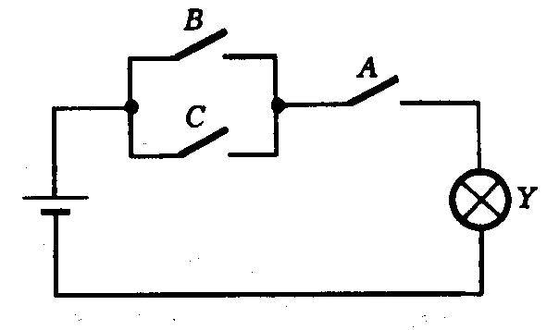
例：试画出举重裁判电路的波形图。
A
B
C
Y
六、文字描述
逻辑函数的各种表示方法可以相互转换。

Slide 7
逻辑代数基础
1. 逻辑变量与逻辑函数
2. 逻辑代数中的三种基本运算
3 逻辑函数的描述（即表示方法）
4 逻辑代数的基本公式和常用公式
5 逻辑函数的公式化简法
6 逻辑函数的两种标准形式
7 卡诺图化简
Notes:
*
英国数学家George Boole于1815年11月生于英格兰的林肯。由于家境贫寒，布尔不得不在协助养家的同时为自己能受教育而奋斗，16岁就开始任教以维持生活，20岁时对数学产生了浓厚的兴趣，开始广泛涉猎著名数学家牛顿、拉普拉斯、拉格朗日等人的数学名著，并写下了大量笔记。1847年，发表了著作《The Mathematical Analysis of Logic》，在这本书中，阐述了正式的逻辑学公理，建立了布尔代数（也称逻辑代数）。他的逻辑理论建立在两个逻辑值0、1和三个运算符与、或、非的基础上，这种简化的二值逻辑为计算机的二进制数、开关逻辑元件和逻辑电路的设计铺平了道路，并最终为计算机的发明奠定了数学基础。
1849年，他被任命位于爱尔兰科克的皇后学院的数学教授。1854年,他出版了《The Laws of Thought》,这是他最著名的著作。在这本书中布尔介绍了现在以他的名字命名的布尔代数。布尔撰写了微分方程和差分方程的课本,这些课本在英国一直使用到19世纪末。1864年，布尔死于肺炎。

Slide 8
4 逻辑代数的基本公式和常用公式
逻辑代数的基本公式、定理和规则
本节内容：
★逻辑代数的五个公理、八组定理
★三条重要规则
★异或同或逻辑运算

Slide 9
第二章 逻辑代数基础
基本公理、定理
公 理 1 交 换 律
对于任意逻辑变量A、B，有
A + B = B + A ； A·B = B ·A
公 理 2 结 合 律
对于任意的逻辑变量A、B、C，有
(A + B) + C = A + ( B + C )
( A·B )· C = A·( B· C )

Slide 10

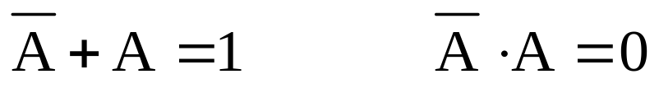
第二章 逻辑代数基础
公 理 3 分 配 律
对于任意的逻辑变量A、B、C，有
A + ( B·C ) = (A + B)·(A + C) ；
A·( B + C) = A·B + A·C
公 理 4 0─1 律
对于任意逻辑变量A，有
A + 0 = A ； A · 1 = A
A + 1 = 1 ； A · 0 = 0
公 理 5 互 补 律
对于任意逻辑变量A，存在唯一的 ，使得
公理是一个代数系统的基本出发点，无需加以证明。

Slide 11
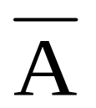
定理1
0 + 0 = 0； 0 + 1 = 1 0 · 1 = 0； 0 · 0 = 0
1 + 0 = 1； 1 + 1 = 1 1 · 1 = 1； 1 · 0 = 0
A + 0 = A ； A + 1 = 1 ；
A · 1 = A； A · 0 = 0
定理2 吸收律
A＋AB ＝A
A＋ B＝A＋B
A · (A＋B) ＝A
A · ( ＋B) = AB

Slide 12
几种形式的吸收律
吸收：多余（冗余）项，多余（冗余）因子被取消、去掉 ⇒ 被消化了。
长项
短项
1.原变量的吸收：
A + AB = A
证明：
左式=A(1+B)
||
=A
=右式
1
长中含短,
留下短。
∴原式成立
口诀：
（*）

Slide 13

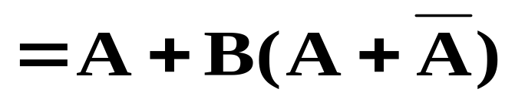
反(原)变量
原(反)变量
2. 反变量的吸收：
A + A B = A + B
添冗余项
证明：
||
=右式
1
长中含反,
去掉反。
口诀：
（*）

Slide 14

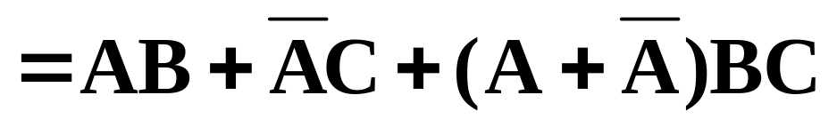
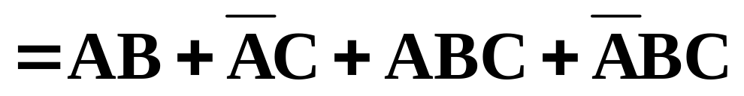
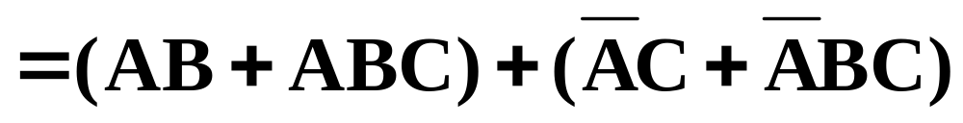
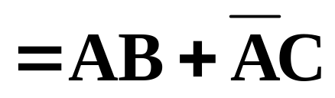
互为反变量
3.混合变量的吸收：
A B + A C + BC=AB+AC
证明：
添加
口诀：
添冗余因子
正负相对,
余全完。
（消冗余项）
=右式
（*）

Slide 15
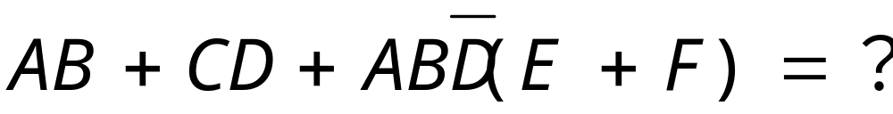

例如：
被吸收
例如：
+
+
=
+
+
A
A
BC
DC
A
BC
DC
被吸收

Slide 16
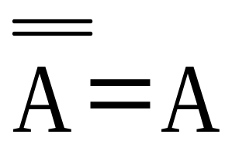
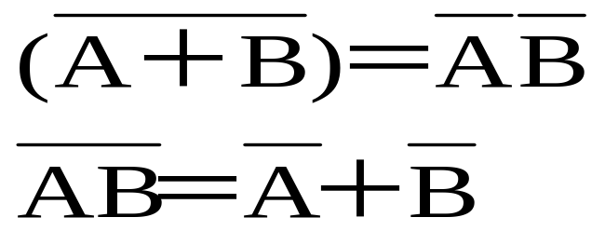
定理3 重叠律
A ＋A＝A
A · A ＝A
定理4 还原律（对合律）
定理5 反演律（De. Morgan定理）

Slide 17




德 • 摩根定理(反演律）
（De • Morgan)
证明：
真值表法、穷举法
A B
0 0
0 1
1 0
1 1
Y₁=A·B
Y₂=A+B
1
1
1
0
1
1
1
0
相等
（*）

Slide 18


德 • 摩根定理(反演律）
（De • Morgan)
证明：
真值表法、穷举法
推广到多变量：
说明：两个（或两个以上）变量的与非（或非）运算等于两个（或两个以上）变量的非或（非与）运算。
（*）

Slide 19
A ·A ·B=A ·B A ·A ·B=A
证明：
A· A·B = A· (A+B)
=A ·B
A ·A ·B=
A·(A+B)=A
√ ×
× ×
A ·A ·B= ?
A
A
A·B
A·B
（*）

Slide 20
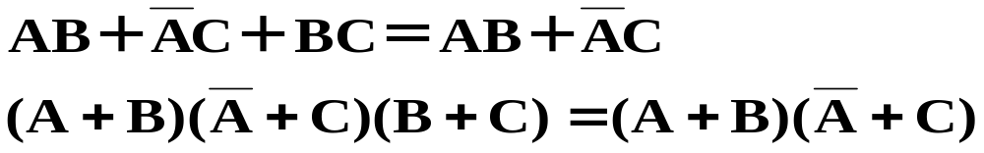

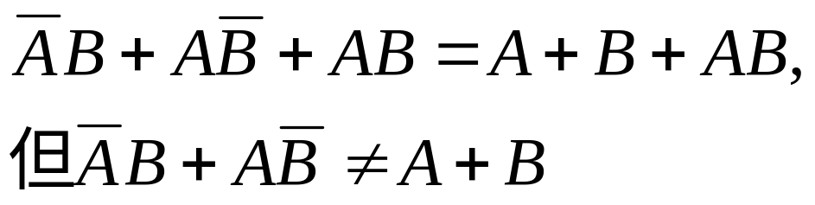
定理6 包含律
注：1、若两个逻辑函数具有完全相同的真值表，则这两个逻辑函数相等。证明以上定律的基本方法均采用真值表法。
定理7 合并律
AB+A =A
（A+B) (A+ ）=A
B
2、逻辑代数与普通代数是不同的。
例：

Slide 21
小 结
名 称
公 式
运 算 规 律
还原律
0-1律
A.0=0
A+1=1
0-1律
A.1=A
A+0=A
变量与常量的关系
重叠律
A.A=A
A+A=A
互补律
A.A=0
A+A=1
A.A=0
交换律
A.B=B.A
A+B=B+A
与普通代数相似
结合律
A.(B.C)=(A.B).C
A+(B+C)=(A+B)+C
分配律
A.(B+C)=AB+AC
A+BC=(A+B)(A+C)
加对乘的分配律
反演律
A.B=A+B
A+B=A.B
合并律
(A+B)(A+B)=A
AB+AB=A
吸收律
A(A+B)=A
A+AB=A
逻辑代数中的特殊
A(A+B)=AB
A+AB=A+B
规律
(A+B)(A+C)(B+C)
AB+AC+BC=AB+AC
=(A+B)(A+C)
还原律
A=A

Slide 22
第二章 逻辑代数基础
三条重要规则
逻辑代数有3条重要规则，即代入规则、反演规则和对偶规则。

Slide 23
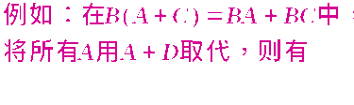
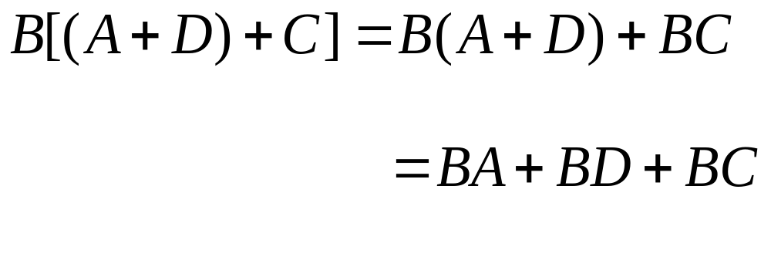
代入规则
任何一个含有变量A的等式，如果将所有出现A的位置都代以一个逻辑函数，则等式仍然成立，这就是代入定理。

Slide 24
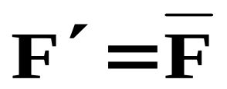
反演规则内容：将函数式 F 中所有的
• +
+ •
新表达式：F'
变量与常数均取反
显然：
互补运算
（求反运算）

Slide 25
注意:
(变换时，原函数运算的先后顺序不变)
1.运算顺序：先括号 ⇒ 再乘法（与） ⇒后加法(或）
2.不是一个变量上的反号不动。
用处：反演规则就是香农定理，用于实现互补运算（求反运算）。
表达式:

Slide 26
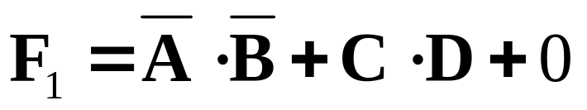
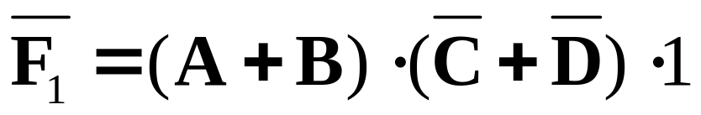
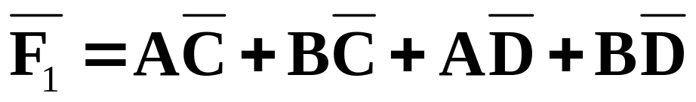
例1：
注意
括号
注意括号
∴
⎯与或式

Slide 27
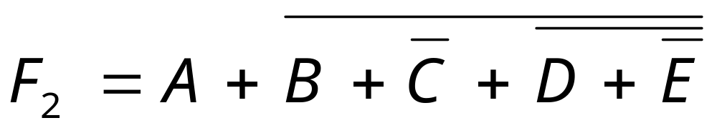
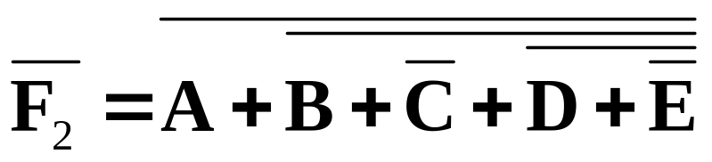
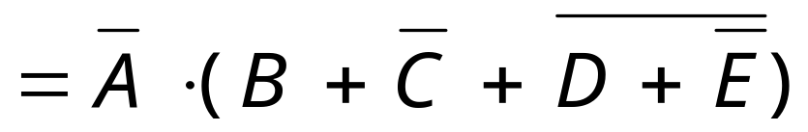

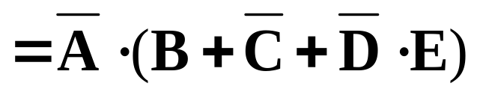
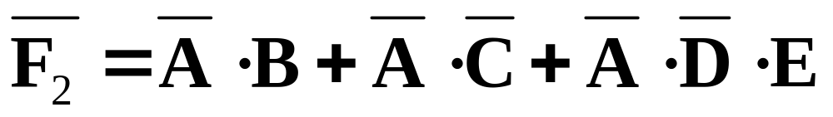
例2：
看成一项
∴
⎯与或式

Slide 28

对偶规则
将函数式 F 中所有的
• +
新表达式Fd与函数式互为对偶式，若某两个逻辑代数式相等，则他们的对偶式也相等。
+ •
0 1 1 0
运算顺序：先括号 ⇒ 再乘法（与） ⇒后加法（或）

Slide 29
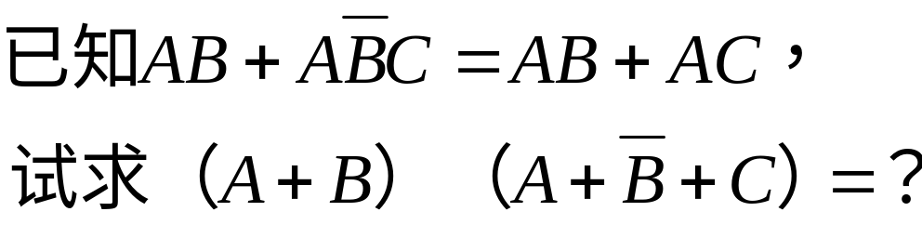
证明两个逻辑式相等，有时可通过证明它们的对偶式相等来完成，因为有些情况下证明其对偶式相等更加容易。
例：
对偶性意味着每个逻辑函数至少可以用两种不同的布尔代数表达式表示。其中一种表达式比另一种表达式的物理实现更简单，因而更被认可。

Slide 30

注：
1.两次对偶等于自己。即
2.有些函数F’=F，称自对偶函数。
★应用反演规则或对偶规则时，必须先“与”后“或”。

Slide 31
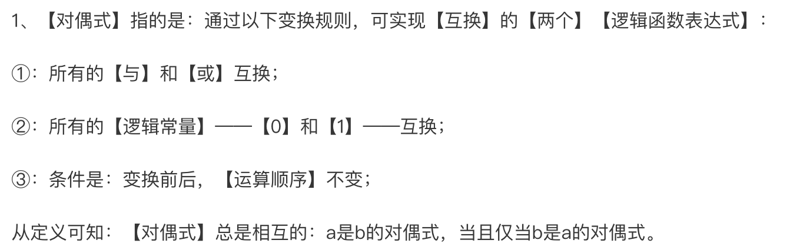
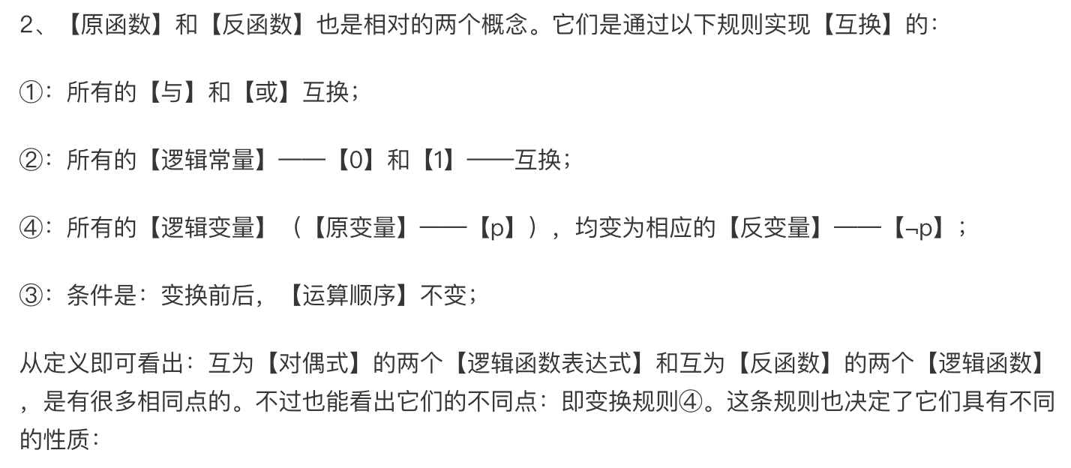

Slide 32
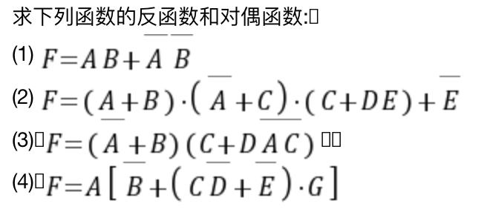
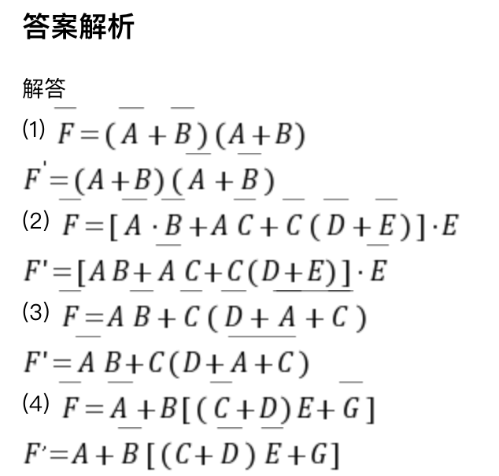

Slide 33
3个规则
代入规则：对任何一个含有原变量A的逻辑等式，如果在所有出现原变量A的位置处都代入一个逻辑函数F，则原逻辑等式仍然成立。
反演规则：在一个逻辑函数中，若将函数中所有原来的“与”运算变成“或”运算，所有原来的“或”运算变成“与”运算，原变量变成反变量，反变量变成原变量，同时函数中的所有“1”变成“0”，且“0”变成“1”，这样所得到的一个新函数就称为原函数的反函数。
对偶规则：在一个逻辑函数中，若将函数中所有原来的“与”运算变成“或”运算，所有原来的“或”运算变成“与”运算，函数中的所有“1”变成“0”，且“0”变成“1”，但逻辑变量保持不变，这样所得到的一个新函数就称为原函数的对偶函数，用F’表示。

Slide 34
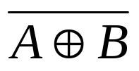

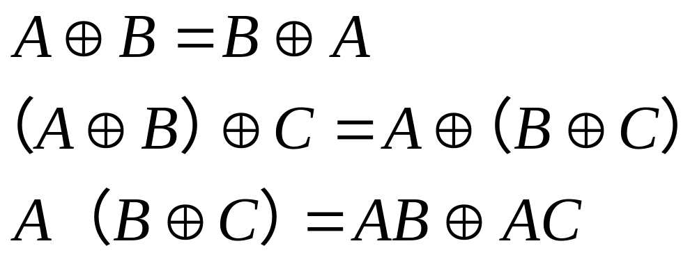
四、异或运算
1、异或定义：
A⊙B=
可见：A⊙B=
思考： A⊙B ⊙ C ?
2、异或运算的性质：
（1）交换律：
（2）结合律：
（3）分配律：

Slide 35
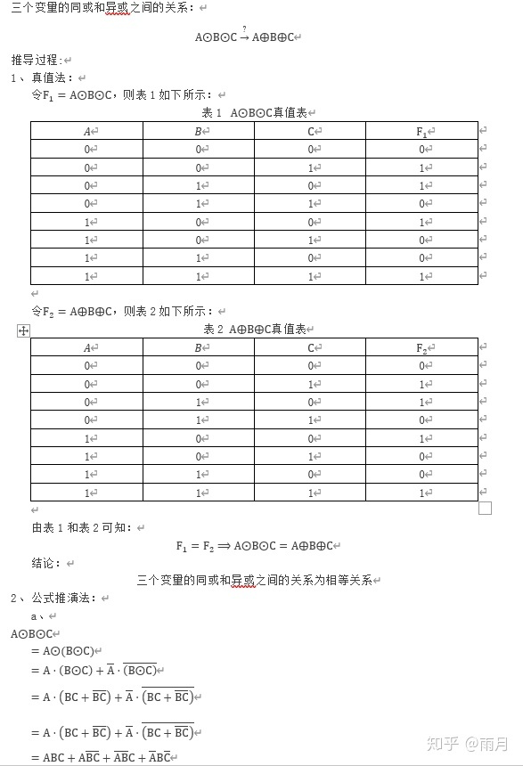

Slide 36
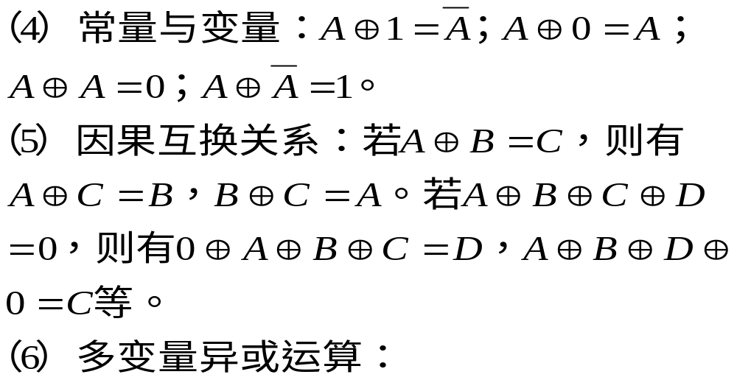
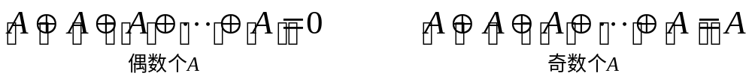
在多变量异或运算中，若变量为1的个数为奇数，异或运算结果为1，若变量为1的个数为偶数，异或运算结果为0，与变量为0 的个数无关。即:
多变量同或运算就是观察输入中 0 的个数。奇数个 0 则结果为 0 ，偶数个 0 则结果为 1

Slide 37
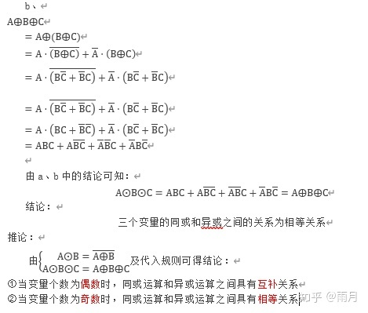

Slide 38

























逻辑代数基本定律总结表
定律名称 | 公 式
0－1律
自等律
重叠律
互补律
交换律
结合律
分配律
还原律
反演律
吸收律（一）
吸收率（二）
吸收率（三）
吸收率（四）

Slide 39
逻辑代数基础
1. 逻辑变量与逻辑函数
2. 逻辑代数中的三种基本运算
3 逻辑函数的描述（即表示方法）
4 逻辑代数的基本公式和常用公式
5 逻辑函数的公式化简法
6 逻辑函数的两种标准形式
7 卡诺图化简
Notes:
*
英国数学家George Boole于1815年11月生于英格兰的林肯。由于家境贫寒，布尔不得不在协助养家的同时为自己能受教育而奋斗，16岁就开始任教以维持生活，20岁时对数学产生了浓厚的兴趣，开始广泛涉猎著名数学家牛顿、拉普拉斯、拉格朗日等人的数学名著，并写下了大量笔记。1847年，发表了著作《The Mathematical Analysis of Logic》，在这本书中，阐述了正式的逻辑学公理，建立了布尔代数（也称逻辑代数）。他的逻辑理论建立在两个逻辑值0、1和三个运算符与、或、非的基础上，这种简化的二值逻辑为计算机的二进制数、开关逻辑元件和逻辑电路的设计铺平了道路，并最终为计算机的发明奠定了数学基础。
1849年，他被任命位于爱尔兰科克的皇后学院的数学教授。1854年,他出版了《The Laws of Thought》,这是他最著名的著作。在这本书中布尔介绍了现在以他的名字命名的布尔代数。布尔撰写了微分方程和差分方程的课本,这些课本在英国一直使用到19世纪末。1864年，布尔死于肺炎。

Slide 40

逻辑函数式化简的意义与标准
5
逻辑函数的公式化简法
化简意义
使逻辑式最简，以便设计出最简的逻辑电路，
从而节省元器件、优化生产工艺、降低成本和提
高系统可靠性。
不同形式逻辑式有不同的最简式，一般先求取
最简与 - 或式，然后通过变换得到所需最简式。

Slide 41
最简与 - 或式标准
(1)乘积项(即与项)的个数最少
(2)每个乘积项中的变量数最少
用与门个数最少
与门的输入端数最少
最简与非式标准
(1)非号个数最少
(2)每个非号中的变量数最少
用与非门个数最少
与非门的输入端数最少
评价逻辑电路成本高低的一个重要指标是统计电路中逻辑门的总数加上各个门的输入端的总数。

Slide 42









逻辑函数式的几种常见形式和变换
例如
与或表达式
与非 - 与非表达式
逻辑式有多种形式，采用何种形式视需要而定。各种形式间可以相互变换。
或与表达式
或非 - 或非表达式
与或非表达式
转换方法举例
与或式 与非式
或与式 或非式 与或非式
用还原律
用还原律
用摩根定律
用摩根定律
用摩根定律

Slide 43
通常采用“与或”或“或与”的形式。
例：
一种形式的函数表达式相应于一种逻辑电路。尽管一个逻辑函数表达式的各种表示形式不同，但逻辑功能是相同的。

Slide 44
逻辑函数表达式可以被表示成任意的混合形式。例如，
该逻辑函数是“与—或”式？不是！是“或—与”式？也不是！但不论什么形式都可以变换成与️或、或与两种基本形式。

Slide 45

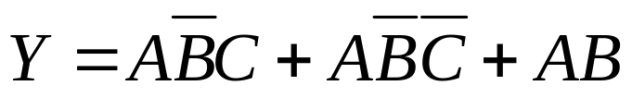
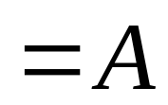


二、常用的公式化简方法
运用逻辑代数的基本定律和常用公式对逻辑式进行化简，消去函数中多余的乘积项和乘积项中的多余变量，使逻辑函数成为最简与-或式。
并项法
运用 ，
将两项合并为一项，并消去一个互补的变量

Slide 46






吸收法
运用A+AB =A 和 ，消去多余的与项。

Slide 47









消去法
运用吸收律 ，消去多余因子。

Slide 48










配项法
通过乘 或加入零项
进行配项，然后再化简。

Slide 49




综合灵活运用上述方法
[例] 化简逻辑式
解：
应用

Slide 50









[例] 化简逻辑式
解：
用摩根定律
应用

Slide 51
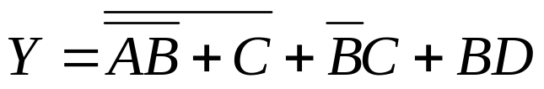
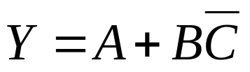
三、指定器件的逻辑函数化简（*）
用门电路实现逻辑函数时，需要使用与门、或门、非门、与或非门等器件，究竟将函数式变换成什么形式，要视所用门电路的功能而定。
例1：将逻辑函数 化为与非－与非形式。
例2：试用或非门画出函数 的逻辑图。
注：将最简与－或式直接变换为其他类型的逻辑式时，得到的结果不一定是最简的。

Slide 52
逻辑代数基础
1. 逻辑变量与逻辑函数
2. 逻辑代数中的三种基本运算
3 逻辑函数的描述（即表示方法）
4 逻辑代数的基本公式和常用公式
5 逻辑函数的公式化简法
6 逻辑函数的两种标准形式
7 卡诺图化简
Notes:
*
英国数学家George Boole于1815年11月生于英格兰的林肯。由于家境贫寒，布尔不得不在协助养家的同时为自己能受教育而奋斗，16岁就开始任教以维持生活，20岁时对数学产生了浓厚的兴趣，开始广泛涉猎著名数学家牛顿、拉普拉斯、拉格朗日等人的数学名著，并写下了大量笔记。1847年，发表了著作《The Mathematical Analysis of Logic》，在这本书中，阐述了正式的逻辑学公理，建立了布尔代数（也称逻辑代数）。他的逻辑理论建立在两个逻辑值0、1和三个运算符与、或、非的基础上，这种简化的二值逻辑为计算机的二进制数、开关逻辑元件和逻辑电路的设计铺平了道路，并最终为计算机的发明奠定了数学基础。
1849年，他被任命位于爱尔兰科克的皇后学院的数学教授。1854年,他出版了《The Laws of Thought》,这是他最著名的著作。在这本书中布尔介绍了现在以他的名字命名的布尔代数。布尔撰写了微分方程和差分方程的课本,这些课本在英国一直使用到19世纪末。1864年，布尔死于肺炎。

Slide 53
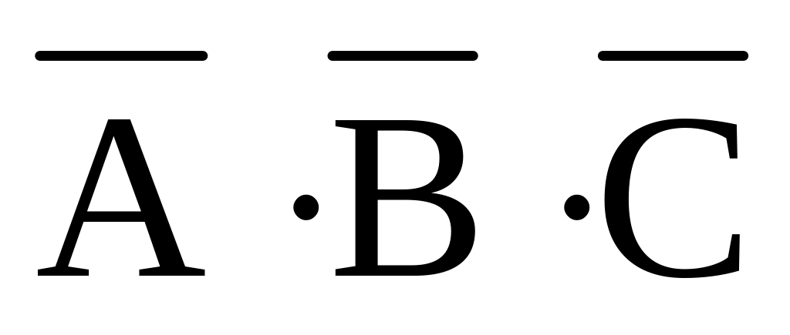
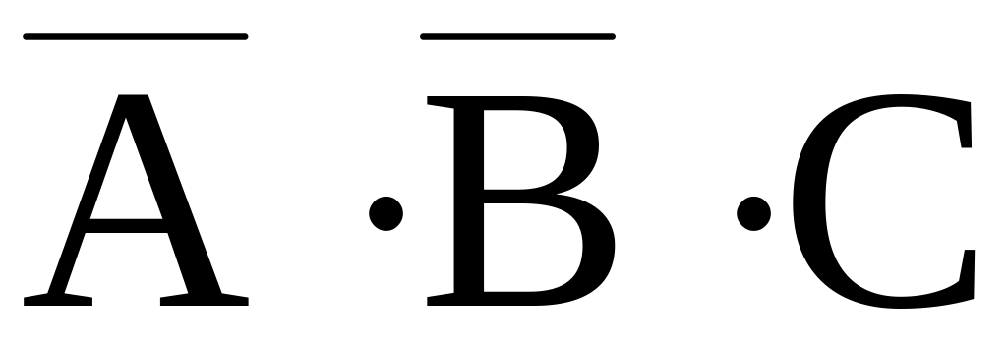
6
逻辑函数的两种标准形式
1．最小项
(1) 定义：如果一个具有n个变量的函数的“与项”包含全部n个变量，每个变量都以原变量或反变量形式出现一次，且仅出现一次，则该“与项”被称为最小项。有时又将最小项称为标准“与项”。
(2) 最小项的数目：n个变量可以构成2^{n}个最小项。
例如，3个变量A、B、C可以构
成 、 …、
A B C共8个最小项。

Slide 54
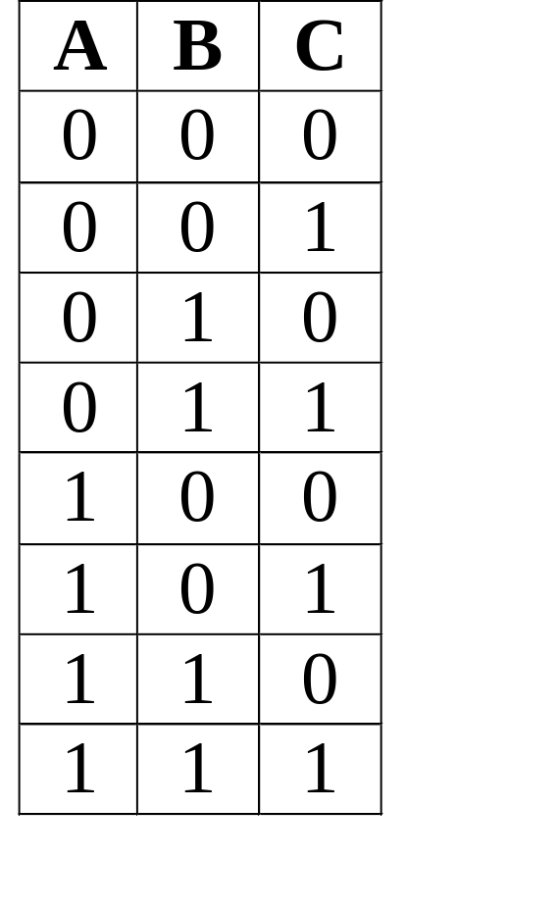
最小项（以三变量的逻辑函数为例）具有以下特点的乘积项：1、每项只有三个因子；2、每个变量都是它的因子；3、每一变量以原变量或反变量形式出现且仅出现一次。
变量赋值为1时用该变量表示；变量赋值为0时用该变量的反来表示。
输入变量的八种状态分别唯一地对应着八个最小项， n个变量共有2^{n}个最小项

Slide 55
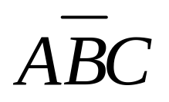
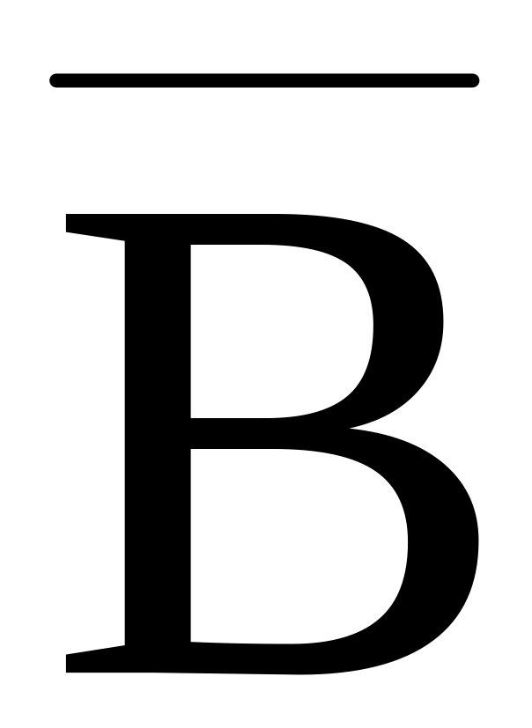
（3）简写：用m_{i}表示最小项。
下标i的取值规则是：按照变量顺序将最小项中的原变量用1表示，反变量用0表示，由此得到一个二进制数，与该二进制数对应的十进制数即下标i的值。
例如，3变量A、B、C构成的最小项 可用 m₅ 表示。因为
A
C
m₅
1
0
1
(5)₁₀

Slide 56








例如
3 变量逻辑函数的最小项有 2³ = 8 个
A B C
最小项
简记符号
输入组合对应
的十进制数
0 0 0
m₀
0
将输入变量取值为 1 的代以原变量，取值为 0 的代以反变量，则得相应最小项。
如何根据输入变量组
合写出相应最小项？
0 0 1
m₁
1
0 1 0
m₂
2
0 1 1
m₃
如何编号？
3
1 0 0
m₄
4
1 0 1
m₅
5
1 1 0
m₆
6
1 1 1
ABC
m₇
7
例如
101
5
m₅
m₄
4
100

Slide 57
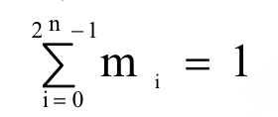

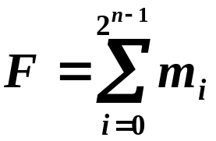
2. 最小项的基本性质
最小项是使其值为1的变量取值组合数最少的一种“与项”，这也就是最小项名字的由来。
(1) 对任意一最小项，只有一组变量取值使它的值为 1，
而其余各种变量取值均使其值为 0。
(2) 不同的最小项，使其值为 1 的那组变量取值也不同。
(3) 对于变量的任一组取值，任意两个最小项的乘积为 0。
(4) 对于变量的任一组取值，全体最小项的和为 1。
A B C
m₀
m₁
m₂
m₃
m₄
m₅
m₆
m₇
三
变
量
最
小
项
表
ABC
0 0 0
1
0
0
0
0
0
0
0
1
0 0 1
0
1
0
0
0
0
0
0
1
0 1 0
0
0
1
0
0
0
0
0
1
0 1 1
0
0
0
1
0
0
0
0
1
1 0 0
0
0
0
0
1
0
0
0
1
1 0 1
0
0
0
0
0
1
0
0
1
1 1 0
0
0
0
0
0
0
1
0
1
1 1 1
0
0
0
0
0
0
0
1
1

Slide 58
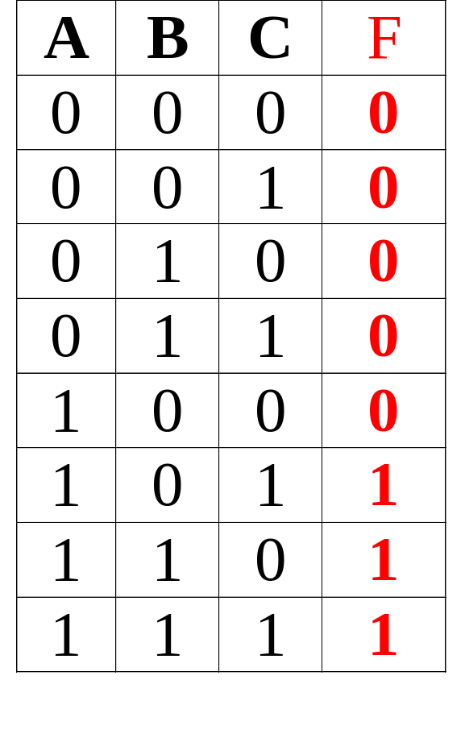
逻辑相邻：若两个最小项只有一个变量以原、反区别，其他变量均相同，则称这两个最小项逻辑相邻。

Slide 59


逻辑相邻
逻辑相邻的项可以
合并，消去一个因子

Slide 60

最小项已包含了所有的输入变量，不可能再分解。
例如：对于三变量的逻辑函数，如果某一项的变量数少于3个，则该项可继续分解；若变量数等于3个，则该项不能继续分解。

Slide 61
根据最小项的特点，从真值表可直接用最小项写出逻辑函数式。
任意一个最小项，其相应变量有且仅有一种取值使这个最小项的值为1。并且，最小项不同，使其值为1的变量取值不同。
例如：由左图所示三变量逻辑函数的真值表，可写出其逻辑函数式：
验证：将八种输入状态代入该表示式，均满足真值表中所列出的对应的输出状态。

Slide 62


逻辑函数的最小项表示式：利用逻辑代数的基本公式，可以把任一个逻辑函数化成一组最小项之和，称为最小项表达式。
例 1：
若逻辑表达式由乘积项（与）的逻辑和（或）的组成，则该逻辑表达式被称为积之和形式。若每个乘积项都为最小项，则该式被称为函数 f 的正则积之和表达式。

Slide 63



例 2：

Slide 64



2． 最大项
(1) 定义：如果一个具有n个变量函数的“或项”包含全部n个变量，每个变量都以原变量或反变量形式出现一次，且仅出现一次，则该“或项”被称为最大项。有时又将最大项称为标准“或项”。
(2) 数目：n个变量可以构成2^{n} 个最大项。
例如，3个变量A、B、C可构成 、 、 、
共8个最大项。

Slide 65
最大项 具有以下特点的标准和之积项：1、每项都包含了函数的全部变量；2、每一变量以原变量或反变量形式出现且仅出现一次。
变量赋值为0时用该变量表示；变量赋值为1时用该变量的反来表示。
输入变量的八种状态分别唯一地对应着八个最大项， n个变量共有2^{n}个最大项

Slide 66

（3）简写：用M_{i}表示最大项。
下标i的取值规则是：将最大项中的原变量用0表示，反变量用1表示，由此得到一个二进制数，与该二进制数对应的十进制数即下标 i 的值。例如，3变量A、B、C构成的最大项 可用 M₅ 表示。因为
M₅
1
0
1
(5)₁₀

Slide 67


三变量最大项编号表
思考：最大项与最小项之间存在什么关系？

Slide 68



Slide 69

思考：最大项与最小项之间存在什么关系？

Slide 70



最大项是使其值为1的变量取值组合数最多的一种“或项”，因而将其称为最大项。
从最大项的定义出发可以证明它具有如下的重要性质：
（1）在输入变量的任何取值下必有一个且仅有一个最大项的值为0，且最大项不同使其值为0的变量取值不同。
（2）全体最大项之积为0；
（3）某一最大项若不包含在F中，则必在 中；
（4）任意两个最大项之和为1；
（5）只有一个变量不同的两个最大项的乘积等于各相同变量之和。

Slide 71

三、逻辑函数的“最大项之积”形式——标准“或与”表达式（和之积形式POS ）
证明：任何一个逻辑函数都可以化成最大项之积的标准形式。
例：试将逻辑函数
化为最大项之积的标准形式。
对偶原理指出：若考虑真值表中使 f = 1 的各行可以综合出一个函数 f ，则考虑使 f = 0 的各行也可以综合出函数 f
任何函数 f 可以通过找到它的正则和之积来实现综合，即从真值表中的每一行中取出使 f ＝ 0 的最大项，把这些最大项组成乘积。

Slide 72
根据最大项的特点，从真值表可直接用最大项写出逻辑函数式。

Slide 73


列出函数F的真值表及其最小项和最大项代号如下表。
通过比较可以发现相同编号的最小项和最大项之间存在互补关系，即：
所以： m_{i}+M_{i}=1 m_{i}·M_{i}=0

Slide 74






3．最小项和最大项的关系
（1）m_{i}和M_{i}互补，即 ；
例如： 则
则
（2）以m个最小项之和表示的一个n变量的逻辑函数F，其反函数 可用m个最大项之积表示，这m个最大项的下角标与m个最小项的下角标恰好完全一样；
例如

Slide 75


F（A，B，C）=∑m（1，3，6，7）=∏M（0，2，4，5）

Slide 76
推广到一般情况，同一逻辑函数从一种标准形式变换为另一种标准形式时，只需将∑m和∏M符号互换，并在其后的括弧中填入原标准形式缺少的数字即可。如：
F（A，B，C，D）=∑m（1，3，6，7，11，12，14）
=∏M（0，2，4，5，8，9，10，13，15）

Slide 77
综合举例
例1. 如果逻辑函数F（A，B，C，D）=∑m（1，4，9，12），G（A，B，C，D）=∏M（1，4，9，12），求F+G=？
解：F和G是具有相同变量个数的两个函数，F（A，B，C，D）=∑m（1，4，9，12）意味着ABCD取值0001、0100、1001、1100时F的值为1，否则F的值为0。
G（A，B，C，D）=∏M（1，4，9，12）意味着ABCD取值0001、0100、1001、1100时G的值为0，否则G的值为1。由此可见，F和G互为反函数。所以 F+G=1

Slide 78


例2. 已知逻辑函数F（A，B，C）=∏M（0，2，4，7），求其对偶函数的最小项表达式和最大项表达式。
解：由F（A，B，C）=∏M（0，2，4，7）可直接求出其反函数
但不能导出F’（A，B，C）=∑m（0，2，4，7）。
以m个最小项之和表示的一个n变量的逻辑函数F，其反函数 可用m个最大项之积表示，这m个最大项的下角标与m个最小项的下角标恰好完全一样
因为：
所以：
=∑m（0，3，5，7）
=∏M（1，2，4，6）

Slide 79

二、逻辑函数表达式的标准形式
逻辑函数表达式的标准形式有标准“与-或”表达式和标准“或-与”表达式两种类型。
1．标准“与 - 或”表达式
由若干最小项相“或”构成的逻辑表达式称为标准“与-或”表达式，也叫做最小项表达式。
例如，如下所示为一个3变量函数的标准“与-或”表达式
该函数表达式又可简写为
 F(A，B，C) = m₁ + m₂ + m₄ + m₇
=

Slide 80



2．标准“或-与”表达式
由若干最大项相“与”构成的逻辑表达式称为标准“或-与”表达式，也叫做最大项表达式 。
例如， 、 、 为3变量构成的3个最大项，对这3个最大项进行“与”运算，即可得到一个3变量函数的标准“或-与”表达式
该表达式又可简写为

Slide 81

2.3.3 逻辑函数表达式的转换
将一个任意逻辑函数表达式转换成标准表达式有两种常用方法，一种是代数转换法，另一种是真值表转换法。
一、代数转换法
所谓代数转换法，就是利用逻辑代数的公理、定理和规则进行逻辑变换，将函数表达式从一种形式变换为另一种形式。
1 . 求标准“与-或” 式
一般步骤如下：
第一步：将函数表达式变换成一般“与-或”表达式。
第二步：反复使用 将表达式中所有非最小项的“与项”扩展成最小项。

Slide 82






例如，将逻辑函数表达式 转换成标准“与-或”表达式。
解 第一步：将函数表达式变换成“与-或”表达式。即
第二步：把“与-或”式中非最小项的“与项”扩展成最小项。具体地说，若某“与项”缺少函数变量Y，则用( )和这一项相与，并把它拆开成两项。即

Slide 83


所得标准“与-或”式的简写形式为
当给出函数表达式已经是“与-或”表达式时，可直接进行第二步。
2 . 求一个函数的标准“或-与” 式
一般步骤：
第一步：将函数表达式转换成一般“或-与”表达式。
第二步：反复利用定理 把表达式中所有非最大项的“或项”扩展成最大项。

Slide 84





例如，将逻辑函数表达式 变换成标准“或-与”表达式。
解 第一步：将函数表达式变换成“或-与”表达式。即
A+BC=（A+B)(A+C)分配率
C+ =1
A+1 =1

Slide 85
第二步：将所得“或-与”表达中的非最大项扩展成最大项。即
该标准“或-与”表达式的简写形式为
当给出函数已经是“或-与”表达式时，可直接进行第二步。

Slide 86
二、真值表转换法
1 . 求标准“与-或” 式
逻辑函数的最小项表达式与真值表具有一一对应的关系。
因此，可以通过函数的真值表写出最小项表达式。
具体：真值表上使函数值为1的变量取值组合对应的最小项相“或”,即可构成一个函数的标准“与-或”式 。

Slide 87
2 . 求一个函数的标准“或-与” 式
逻辑函数的最大项表达式与真值表之间同样具
有一一对应的关系。
具体：真值表上使函数值为0的变量取值组合对应的最大项相“与”即可构成一个函数的标准“或-与”式 。

Slide 88
由于函数的真值表与函数的两种标准表达式之间存在一一对应的关系，而任何个逻辑函数的真值表是唯一的，可见，任何一个逻辑函数的两种标准形式也是唯一的。
逻辑函数表达式的唯一性给我们分析和研究逻辑问题带来了很大的方便。

Slide 89





与非和或非逻辑网络
系统输入信号中，有的是高电平有效，有的是低电平有效。
低电平有效，输入端加小圆圈；高电平有效，输入端不加
小圆圈。
1、 基本逻辑门电路的等效符号
与非门及其等效符号
Notes:
*
放大电路存在电抗元件，如电容、电感。因此输入信号的频率不同，电路的输出响应也不同。

Slide 90




或非门及其等效符号

Slide 91





Slide 92



逻辑门等效符号的应用
利用逻辑门等效符号，可实现对逻辑电路进行变换，
以简化电路，能减少实现电路的门的种类。

Slide 93

与非和或非逻辑网络
逻辑门项中的德摩根（ DeMorgan ）定理

Slide 94

使用与非门实现积之和形式
结论就是任何与-或 网络都可以用同样拓扑结构的与非 -与非网络实现。

Slide 95

使用或非门实现和之积形式
结论就是任何或 - 与网络都可以用同样拓扑结构的或非 - 或非网络实现。

